Slide 1
Pannónia Kincse LEADER Egyesület
SEGÉDLET
ELEKTRONIKUS FELÜLET HASZNÁLATÁHOZ
Kifizetési kérelem

Slide 2
Fontos tudnivalók
Az elektronikus kérelembenyújtás módjai:
saját nevében
2. meghatalmazott útján

Slide 3
Fontos tudnivalók
Az ügyfél saját nevében történő kérelembenyújtás:
Fentiek alapján az elektronikus rendszer ügyfél általi használatához az alábbi két regisztráció szükséges:
1. Az MVH-nál történő nyilvántartásba vétel a G1010-01 vagy a G1020-01 jelű
nyomtatvány benyújtásával (ügyfél-azonosító megállapítása az MVH által). Bővebb
tájékoztatás a http://www.mvh.gov.hu/portal/MVHPortal/default/mainmenu/ugyfelnyilvantartas
linken érhető el.
2. Ügyfélkapus regisztráció elvégzése (felhasználónév és jelszó megadása) a
https://ugyfelkapu.magyarorszag.hu/regisztracio
linken írtak szerint.

Slide 4
Fontos tudnivalók
Meghatalmazott ügyfélkapuján keresztül történő kérelembenyújtás:
Meghatalmazás esetén a kérelem meghatalmazott általi elektronikus úton való benyújtásának feltétele az előzetesen benyújtott meghatalmazás MVH általi nyilvántartásba vétele.
Annak érdekében, hogy a meghatalmazott az általa képviselt ügyfél kifizetési kérelmét elektronikusan benyújthassa, ügyfélkapus hozzáféréssel kell rendelkeznie, valamint az MVH ügyfél-nyilvántartásában „kérelemre nyilvántartásba vett” besorolású ügyfélként kell
szerepelnie.

Slide 5
A felület használatával kapcsolatos fontos információk
Az elektronikus felület a Mozilla Firefox böngészőre lett optimalizálva! Ennek az MVH által tesztelt és ajánlott „Portable” változata a MVH weboldaláról ingyenesen letölthető az alábbi linken:
http://www.mvh.gov.hu/portal/MVHPortal/default/mainmenu/ekerelem

Slide 6
A felület használatával kapcsolatos fontos információk
A „Portable” szó hordozhatóságot jelent, vagyis jelen esetben olyan programot, ami nem igényel telepítést, hanem akár USB kulcsról is futtatható. A letöltött fájl egy önkicsomagoló állomány, melynek meg kell mondani, hogy melyik mappába csomagolja ki a tartalmát, majd ezt követően már csak a Firefox indítójára kell kattintani.
Kérjük, ne telepítsen kiegészítőket, mert azok befolyásolhatják a MVH elektronikus alkalmazásainak helyes működését.
Kérjük, a Portable verziót ne frissítse, ugyanis a MVH által használt elektronikus alkalmazások a közzétett verzióval (a segédlet készítésekor 26.0) biztosan működnek, míg az újabb verzióknál sajnos ez nem garantált

Slide 7
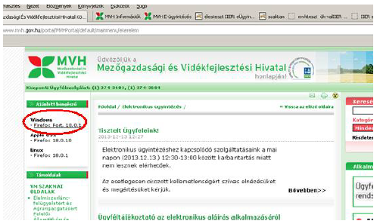
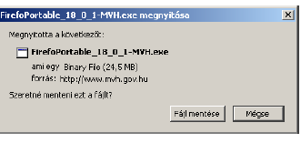
A felület használatával kapcsolatos fontos információk

Slide 8
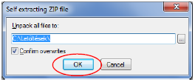
A felület használatával kapcsolatos fontos információk
T E L E P Í T É S
Kattintson kétszer a letöltött FirefoxPortable_26.0-MVH.exe fájlra.
2. Adja meg hová másolja az állományokat. Alapértelmezetten abba a mappába másol, ahol a letöltött állomány található
3. Másolás után létrejön a FirefoxPortable_26_0_0 mappa.

Slide 9
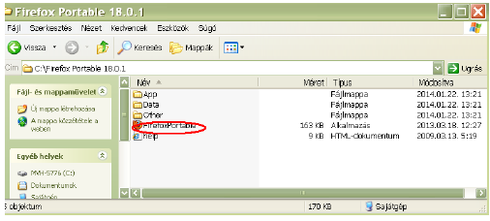
A felület használatával kapcsolatos fontos információk
4. Lépjen be a FirefoxPortable_18_0_1 mappába és kattintson kétszer a FirefoxPortable alkalmazásra
5. Sikeres indításkor megjelenik a Firefox logója.

Slide 10
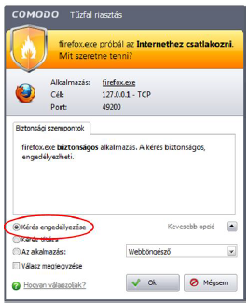
A felület használatával kapcsolatos fontos információk
6. Amennyiben a gépére tűzfal van telepítve, elképzelhető hogy engedélyt kér a Firefox.exe részére. Nyugodtan engedélyezze, hiszen ez biztonságos alkalmazás.

Slide 11
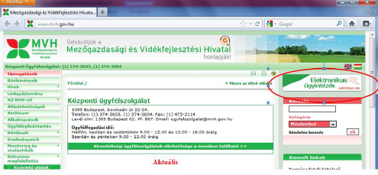
A felület használatával kapcsolatos fontos információk
7. Végül a MVH weboldala jelenik meg, ahol megindíthatja az elektronikus ügyintézést.

Slide 12
BELÉPÉS A FELÜLETRE
1, Kérelem benyújtásához látogasson el a www. mvh.gov.hu weboldalra, és kattintson az „Elektronikus ügyintézés” gombra
2, Kattintson a jobb oldalon található „Alkalmazások” között szereplő „E-kifizetés” gombra.

Slide 13
BELÉPÉS A FELÜLETRE
3. Majd kattintson az „Ügyfélkapus bejelentkezés” linkre, és a megjelenő oldalon adja meg az ügyfélkapus regisztrációnál választott felhasználónevét és jelszavát
Sikeres bejelentkezéskor az alábbi üzenet jelenik meg rövid időre.

Slide 14
BELÉPÉS A FELÜLETRE
4. Az ügyfélkapus bejelentkezést követően a rendszer automatikusan visszairányítja az MVH kérelemkitöltő felületére
Amennyiben az MVH valamely ügyfelének meghatalmazottja, sikeres ügyfélkapus bejelentkezését követően az alábbi felület jelenik meg.
Itt amennyiben saját nevében kíván eljárni, a legördülő sávban válassza a (saját nevében) opciót. Amennyiben a képviselt ügyfél meghatalmazottjaként, azaz az ügyfél helyett és nevében kíván eljárni, a legördülő sávban válassza a képviselt ügyfél nevét. Majd kattintson a „Tovább” gombra.

Slide 15
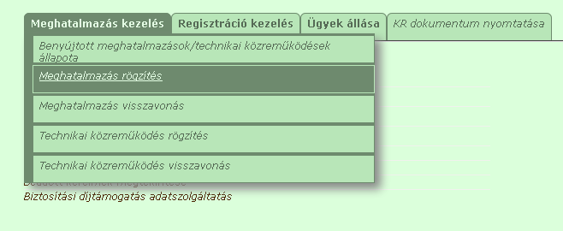
MEGHATALMAZÁS ELEKTRONIKUS BENYÚJTÁSA
A meghatalmazás kétféleképpen nyújtható be:
- papír alapon, a G1050-01 jelű nyomtatványon, illetve
elektronikusan az MVH kérelemkitöltő felületén a meghatalmazni kívánt személy (meghatalmazott) ügyfélkapus hozzáférésén keresztül
Fontos hangsúlyozni, hogy nem a meghatalmazó ügyfélkapuján keresztül kell a meghatalmazást elkészíteni és benyújtani, mindez a meghatalmazott ügyfélkapus hozzáférésén keresztül történik!
A meghatalmazás elektronikus benyújtása esetén a meghatalmazni kívánt személynek (meghatalmazott) saját ügyfélkapus bejelentkezését követően az MVH kérelemkitöltő felületén a „Meghatalmazás kezelése” menün belül, a „Meghatalmazás rögzítés” menüpontot kell kiválasztania.

Slide 16
MEGHATALMAZÁS ELEKTRONIKUS BENYÚJTÁSA
A „Meghatalmazás rögzítés” menüpontra kattintva az alábbi felületre jutunk.
A felület 1. pontjában meg kell adni a meghatalmazás típusát, vagyis azt, hogy a meghatalmazás mire terjed ki: csak támogatási jogcímekkel kapcsolatos ügyekre (pl. kérelembenyújtás), csak ügyfél-nyilvántartási ügyekre (pl. nyilvántartásba vett adatok módosítása), avagy mindkettőre.
A 2. pontban a meghatalmazó ügyfél-azonosítóját kell megadni. Továbbá a meghatalmazó ügyfélnek itt kell megadnia az MVH-tól, a meghatalmazás elektronikus benyújtásához kapott jelszavát, melyet a G1040-01 jelű „Kérelem/adatszolgáltatás elektronikus úton történő intézéséhez szükséges jelszó iránti kérelem” elnevezésű nyomtatványon kell papír alapon kérelmeznie az elektronikus meghatalmazás elkészítése előtt

Slide 17
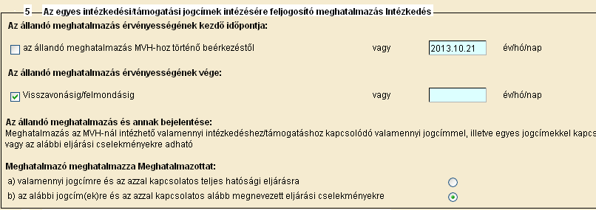
MEGHATALMAZÁS ELEKTRONIKUS BENYÚJTÁSA

Slide 18
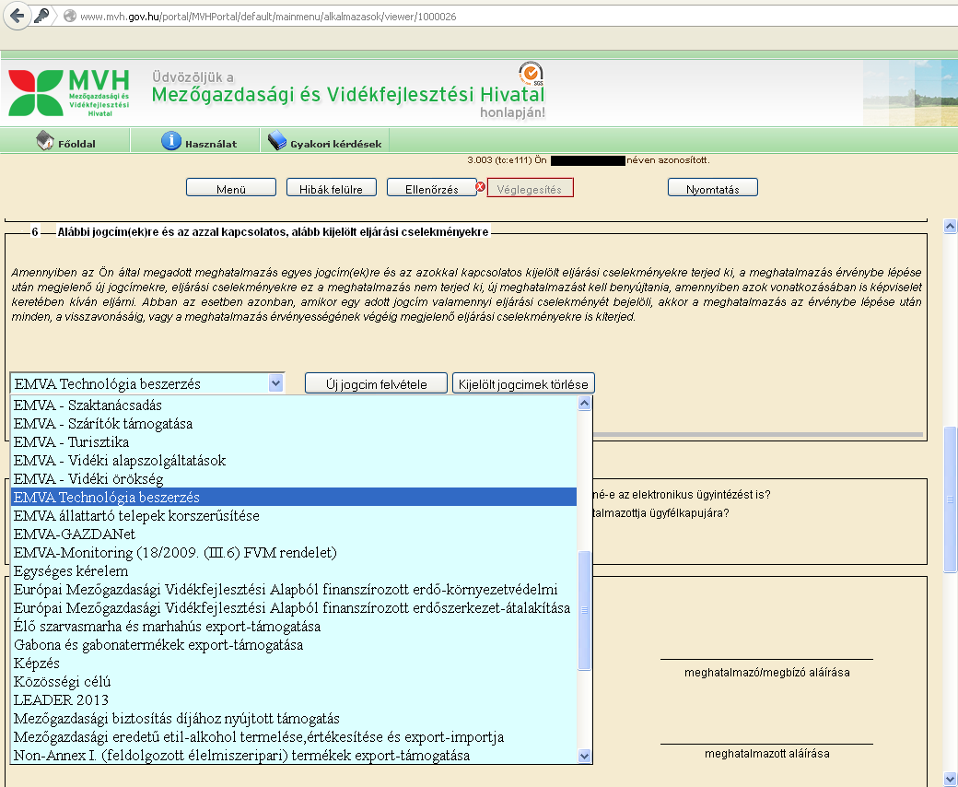
MEGHATALMAZÁS ELEKTRONIKUS BENYÚJTÁSA
A 6. pontban lenyitható menüből kell kiválasztani a megfelelő jogcímet, amely vonatkozásában a kifizetési kérelmet az ügyfél meghatalmazott útján kívánja benyújtani.

Slide 19
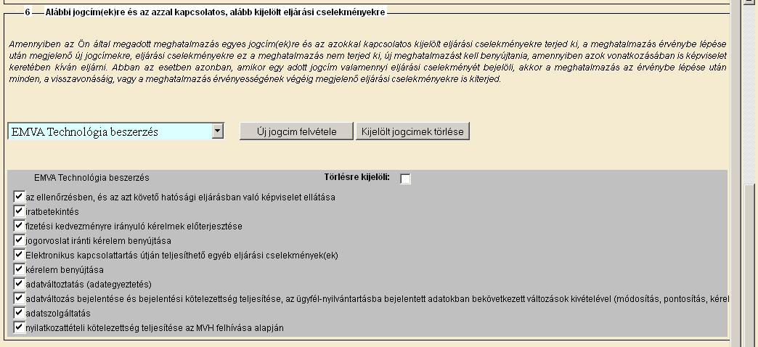
MEGHATALMAZÁS ELEKTRONIKUS BENYÚJTÁSA

Slide 20
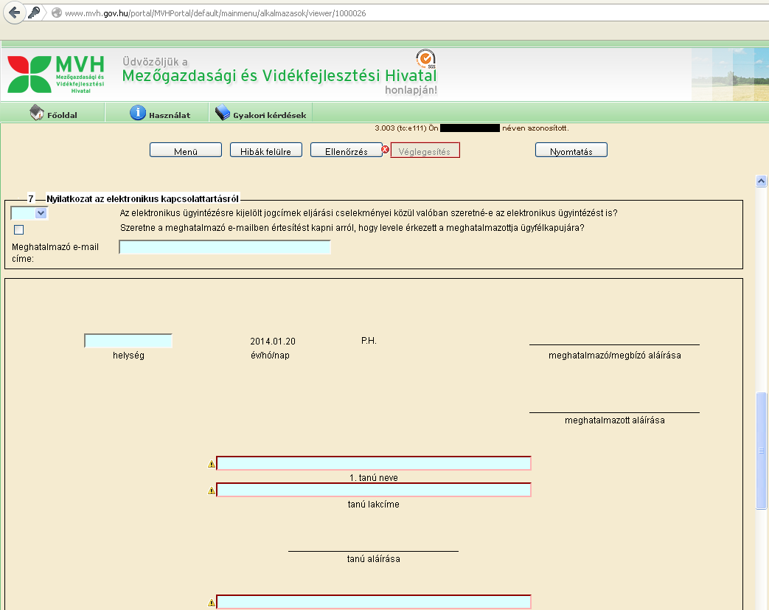
MEGHATALMAZÁS ELEKTRONIKUS BENYÚJTÁSA

Slide 21
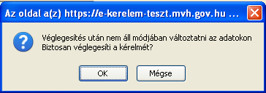
MEGHATALMAZÁS ELEKTRONIKUS BENYÚJTÁSA
A kérelem rovatainak kitöltését követően az „Ellenőrzés” gombra feltétlenül rá kell kattintani, melynek következtében az esetleges hibák feltüntetésre kerülnek.
Ha a meghatalmazás hibátlanul kitöltésre került, véglegesíteni kell azt a „Véglegesítés” gombbal, amely az esetleges hibák kijavítását követően már aktívvá válik.
A véglegesített meghatalmazáson már nem változtathat, erre figyelmeztet az alábbi figyelmeztető ablak:
A véglegesítés után lehet a meghatalmazást elektronikusan benyújtani az ügyfélkapun keresztül az „ÜK Beadás” gombra kattintva

Slide 22
MEGHATALMAZÁS ELEKTRONIKUS BENYÚJTÁSA
Amennyiben az „ÜK Beadás” gomb megnyomását követően az alábbi hibaüzenetet kapja, a kérelem adatai tárolásra kerülnek a szerveren és egy rendszeresen lefutó csoportos parancs fogja átküldeni a kérelmet az ügyfélkapura. Figyelje e-mail postafiókját, és, ha megérkezik az értesítő levél a sikeres továbbításról, akkor folytassa a meghatalmazás további lépéseivel, azaz a kinyomtatással, stb. Amennyiben 1 nap elteltével sem kapja meg az értesítést, ezt jelezze az MVH ügyfélszolgálatának.

Slide 23
MEGHATALMAZÁS ELEKTRONIKUS BENYÚJTÁSA
Az ügyfélkapun keresztül sikeresen benyújtott meghatalmazást minden esetben ki kell nyomtatni, és azt alá kell írnia a meghatalmazónak, a meghatalmazottnak, valamint a két tanúnak.
Fontos, hogy az MVH az ügyfélkapun keresztül már benyújtott meghatalmazásnak csak az alábbi módon kinyomtatott példányát fogadja el hitelesnek.
A meghatalmazás elektronikus benyújtását követően az MVH a beérkezett meghatalmazást megküldi a meghatalmazott ügyfélkapujára, mely így az értesítési tárhelyén található. A meghatalmazottnak tehát a www.magyarorszag.hu honlapon keresztül be kell lépnie ügyfélkapujába.
Itt kattintson a beérkezett levelek között található - fent hivatkozott - elektronikus levél érkeztetési számára. Az ekkor megjelenő ablakban jelölje be a „Fájl mentése” opciót és kattintson az OK gombra. Javasoljuk, hogy nyisson egy külön mappát az elektronikus kérelmei számára.
Jelölje ki a beérkezett dokumentumot az értesítési tárhelyén, és mozgassa át tartós tárhelyére. Ezt a benyújtást követő 30 napon belül meg kell tennie, mert az ügyfélkaput működtető Központi Rendszer az ideiglenes értesítési tárhelyre került dokumentumokat 30 nap elteltével törli.

Slide 24
MEGHATALMAZÁS ELEKTRONIKUS BENYÚJTÁSA
A számítógépre letöltött kérelem XML formátumú, melynek olvasható formátumban (PDF-ben) való megnyitására és nyomtatására az MVH kérelemkitöltő felületén keresztül van lehetőség az alábbiak szerint:
A beérkezett dokumentum letöltését követően térjen vissza az MVH kérelemkitöltő felületére, ahol a „KR dokumentum nyomtatása” gombra kattintást követően „Tallózás” gombbal válassza ki az elmentett XML formátumú fájlt. Fontos megjegyezni, hogy ez a funkció úgy is alkalmazható, hogy nem lép be a saját felületére az ügyfélkapus felhasználóneve és jelszava megadásával, ezzel a funkcióval ugyanis a számítógépre már lementett iratot kezelheti.
A „Nyomtatás” gombra kattintva a következő két lehetőség közül választhat: „Megnyitás” vagy „Fájl mentése”. Mindkét esetben PDF formátumban megnyitásra kerül a meghatalmazás. Ezt a PDF formátumú fájlt kell kinyomtatnia.

Slide 25
MEGHATALMAZÁS ELEKTRONIKUS BENYÚJTÁSA
Fontos hangsúlyozni, hogy kizárólag a „KR dokumentum nyomtatása” gomb segítségével kinyomtatott meghatalmazás minősül hivatalos KR dokumentumnak, tekintettel arra, hogy ezen változat első oldala a „Kérelem digitális hitelesítési adatait”, azaz a meghatalmazás benyújtásának időpontját hitelesen igazoló digitális időbélyeg adatait is tartalmazza.
A fent részletezett módon kinyomtatott és aláírt meghatalmazásból:
▪ 1 példány a meghatalmazónál marad,
▪ 1 példány a meghatalmazotté, illetve
▪ 1 példányát el kell juttatni az MVH bármely szervezeti egységéhez
postai úton vagy személyesen
b. legkésőbb a meghatalmazásban szereplő eljárási cselekmény elvégzését megelőzően tíz nappal.

Slide 26
MEGHATALMAZÁS ELEKTRONIKUS BENYÚJTÁSA
Fentiekre tekintettel felhívjuk figyelmét, hogy, ha az elektronikusan benyújtott meghatalmazás papíralapú formában nem érkezik be az MVH-hoz, vagy a meghatalmazó, a meghatalmazott, illetve a tanúk aláírása hiányzik, a meghatalmazás érvénytelen, és a meghatalmazott a képviselt ügyfél kérelmének elektronikus kitöltését nem tudja megkezdeni.

Slide 27
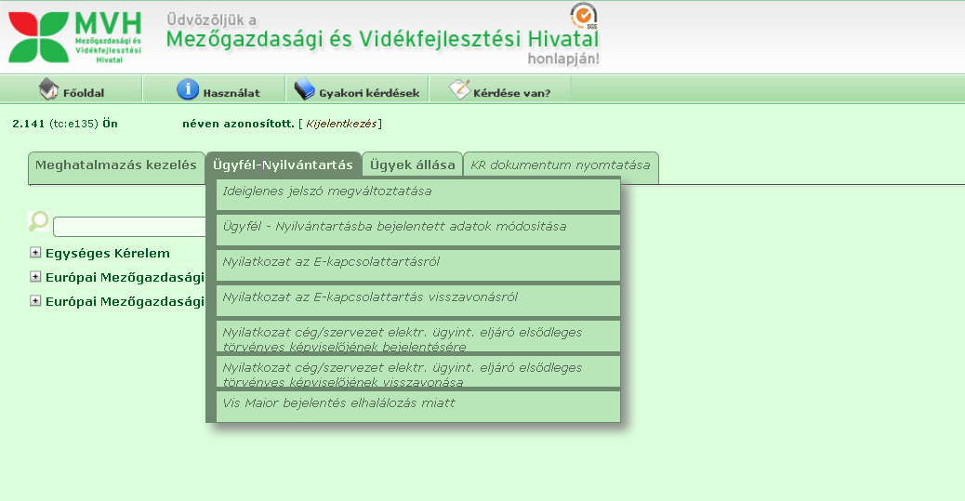
ELSŐDLEGES KÉPVISELET
A „Ügyfél-nyilvántartás” menüpont alól indítható a cégek és szervezetek elsődleges törvényes képviseletre jogosult képviselőjének bejelentése.

Slide 28
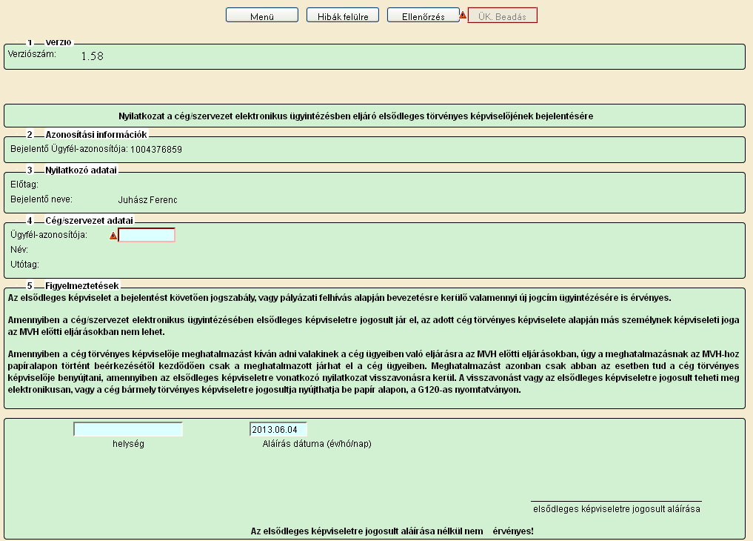
ELSŐDLEGES KÉPVISELET
Az így megjeleníthető elektronikus nyilatkozaton kérjük, figyelmesen olvassa el a „Figyelmeztetések” blokkban található tájékoztatást.
Az elsődleges képviselet elektronikus rögzítését és ügyfélkapus benyújtását követően a nyilatkozatot jelen tájékoztató meghatalmazásról szóló részében írtaknak megfelelően ki kell nyomtatni, az elsődleges képviselőnek azt alá kell írnia, majd ezt a példányt el kell juttatni az MVH bármely szervezeti egységéhez.

Slide 29
Kérelem kitöltésének megkezdése
1. Mint saját nevében eljáró ügyfél, ügyfélkapus felhasználónevének és jelszavának megadásával lépjen be az MVH kérelemkitöltő felületére.
2. Az alábbi három, jogcímekre vonatkozó menüt nyithatja meg:
- Egységes Kérelem,
- Európai Mezőgazdasági és Garancia Alap (EMGA),
Európai Mezőgazdasági Vidékfejlesztési Alap (EMVA).

Slide 30
Kérelem kitöltésének megkezdése
3. Kifizetési kérelem benyújtásához válassza ki az EMVA menülistából a vonatkozó tengely alatt vagy az „Általános - több jogcímhez köthető” pontban az „Elektronikus Kifizetési Kérelem Indítás” menüpontot.
.

Slide 31
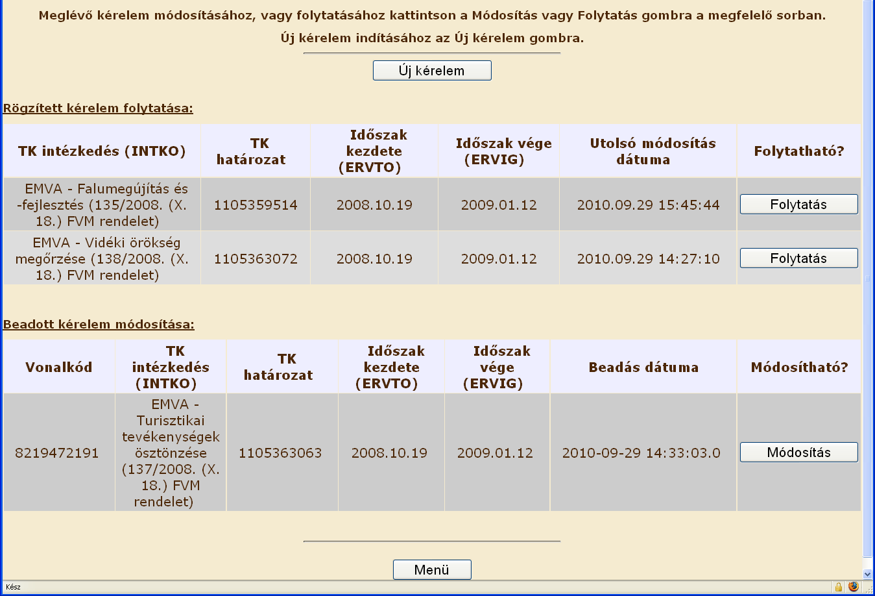
Kérelem kitöltésének megkezdése
4. Ezt követően a megjelenő felületen megkezdheti az alábbiakat:
a. új kérelem kitöltését,
b. megkezdett kérelem kitöltésének folytatását,
c. beadott kérelem módosítását benyújtási időszakon belül.

Slide 32
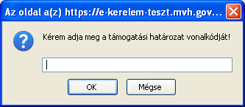
KÉRELEM KITÖLTÉSÉNEK MEGKEZDÉSE
5. Új kérelem indítása esetén először a megjelenő ablakban meg kell adni a támogatási határozat vonalkódját, amelyre vonatkozóan kifizetési kérelmet kíván beadni.

Slide 33
ALAPVETŐ MŰVELETEK A FELÜLETEN
Menü – Visszalépés a főmenübe.
Hibák felülre - Az alapértelmezetten az oldal alján megjelenő hibák felül, a gombsor alatt is megjeleníthetőek. Ugyanezen gombbal lehet vissza is állítani a beállítást, és ezzel a kérelem végére helyezni a hibákat.
Ellenőrzés – Hatására lefutnak a beépített ellenőrzések. (Javasoljuk gyakori használatát!)
Mentés – A kérelem adatai benyújtás nélkül tárolásra kerülnek (kilépés után is), később a kitöltés bármikor folytatható. Javasoljuk gyakori használatát!
ÜK. Beadás – Csak hibátlan kérelem esetén aktív, funkciója a kérelem benyújtása a MVH-hoz.
Előzetes nyomtatása – Kitöltés közben kinyomtathatja a kérelem aktuális állapotát. Az így kinyomtatott kérelem nem nyújtható be, csupán tájékoztató jellegű

Slide 34
ALAPVETŐ MŰVELETEK A FELÜLETEN
Új beszúrás – Az adott blokk mezőiből egy újabb sort beszúr.
Kijelöltek törlése - Az adott pont mezőiből a kijelölteket törli.
Tételek exportálása – Az adott blokk adatait Excel-be exportálja.
Amíg az egyes cellák mellett vagy jel látható, addig az hibát tartalmaz és a kérelem nem adható be. A hiba lehet adatmegadás hiánya, hibás adat, vagy másik megadott adattal ellentétes adat. A hiba oka megjelenik a hibaüzenetek között.
Továbbá a fenti beállítástól függően alul vagy felül található hibák között a hibaüzenetre kattintva az adott hibához ugrik a kurzor.

Slide 35
ALAPVETŐ MŰVELETEK A FELÜLETEN
A felületen a halványkék mezők kitöltendőek, a fehér mezőkbe a rendszer tölti fel az adatokat.
Az internetkapcsolatból fakadó esetleges adatvesztés elkerülése érdekében a kitöltés közben használja gyakran a „Mentés” gombot!

Slide 36
KIFIZETÉSI KÉRELEM KITÖLTÉSE
FIGYELEM! Az alábbiakban az egyes mezőkbe beírt adatok kizárólag csak a felület bemutatását szolgálják, nincsenek összefüggésben az egyes jogcímeknél támogatható tevékenységekkel.
Ha egy mezőben adatot ad meg, akkor automatikusan lefutnak ellenőrzések, emiatt előfordulhat, hogy a következő mezőbe nem tud azonnal átlépni.
Értelemszerűen adja meg a szükséges adatokat a 9. pontig, az egyes mezők értelmezéséhez további információt talál a Kitöltési Útmutatókban.

Slide 37
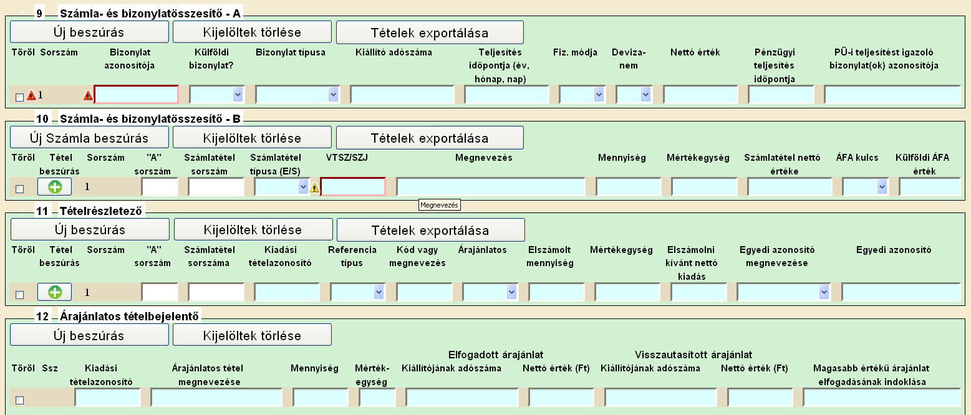
KIFIZETÉSI KÉRELEM KITÖLTÉSE
9-12. blokkok általános összefüggései

Slide 38
KIFIZETÉSI KÉRELEM KITÖLTÉSE
A 9. blokkban kell megadni a számlák fejlécéhez kötődő adatokat, itt egy sor egy db számlát jelent.
Ezt követően a 10. blokkban kell megadni az egyes számlákon szereplő tételsorokat, tehát itt kell kifejteni a számla tartalmát.
Fontos, hogy a 9-10. blokkban megadott adatoknak minden esetben egyezniük kell a számlán szereplő információkkal, mivel az a helyszíni ellenőrzés során ellenőrzésre kerül!
A számlákból elszámolni kívánt tételeket a 11. blokkban, a tételrészletezőn kell megadni, itt kell megadni például, hogy az adott számlatételből mekkora mennyiséget, milyen értékben kíván elszámolni. Itt kell megadni továbbá, hogy a tétel a határozatban melyik jóváhagyott ún. kiadási tételhez tartozik.
A 9-11. blokkok kitöltését követően, a 12. blokk szolgál arra, hogy feltűntesse azokat a tételeit, amelyek nem sorolhatóak be sem az Építési Normagyűjteménybe (ÉNGY) sem a Gépkatalógusba, tehát amelyeknek a realitását árajánlatokkal kell alátámasztania. Tehát a tételrészletezőn már felsorolt árajánlatos tételek további adatait adja meg itt.

Slide 39
KIFIZETÉSI KÉRELEM KITÖLTÉSE
13. blokk – Építési tételek
Építés esetében a költségek realitásának vizsgálata az ÉNGY alapján történik, így a megvalósított építési tételeket és azok mennyiségét meg kell adni. Építési tételeket felvihet egyenként az „Új beszúrás” gombbal, valamint használhatja az Építési tételek betöltése funkciót Excel fájlból. Ha mindkettő módot választja, akkor először a tételek betöltésével kezdjen
Építési tételek betöltése
1. Mentse le a számítógépére a kiadott ÉNGY_import.xls fájl-t
2. Az Excelben ha még nem engedélyezettek, akkor engedélyezze a makrókat

Slide 40
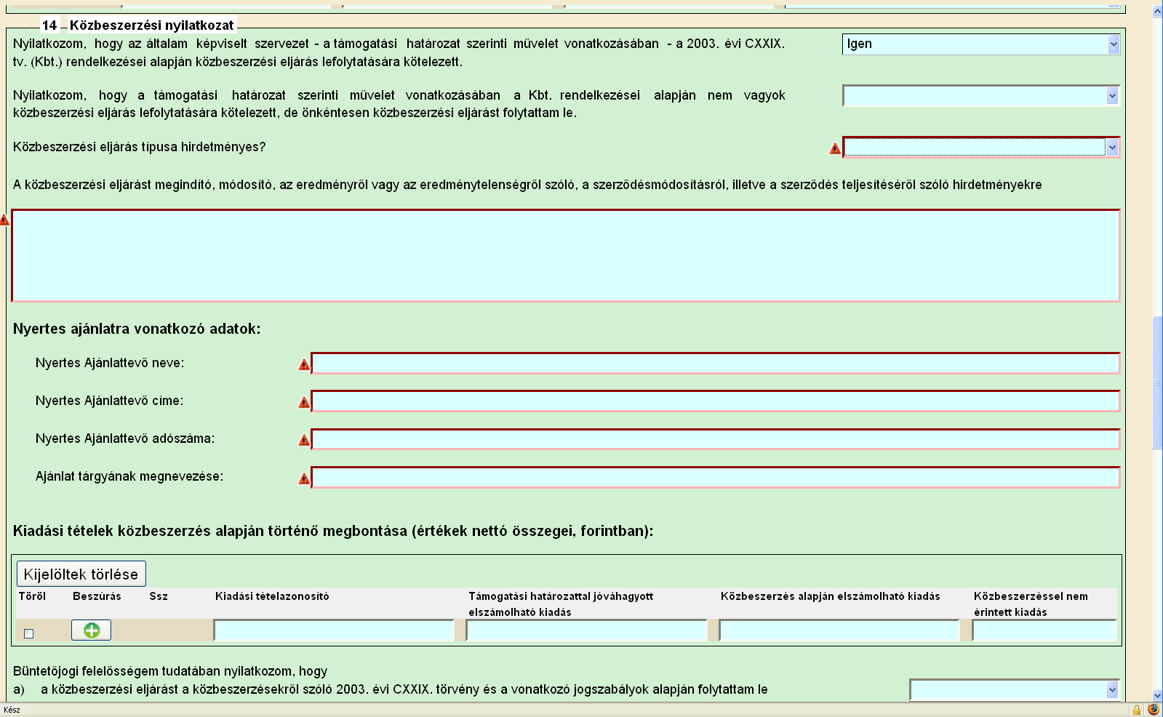
KIFIZETÉSI KÉRELEM KITÖLTÉSE
14. blokk : Közbeszerzési nyilatkozat
Ha a fejlesztés vonatkozásában közbeszerzésre nem kötelezett és nem is folytatott le közbeszerzési eljárást, akkor az első két kérdésre válaszoljon NEM-et. Ebben az esetben a többi mezőt nem kell kitöltenI. Ha közbeszerzést folytatott le, értelemszerűen töltse ki a mezőket.

Slide 41
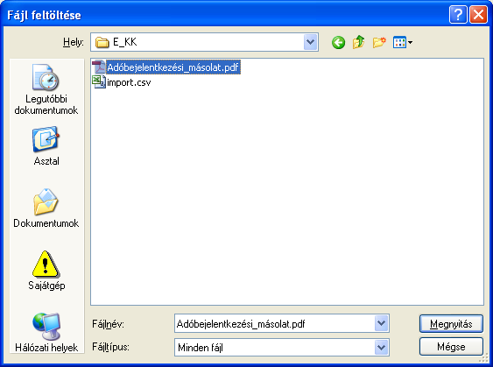
KIFIZETÉSI KÉRELEM KITÖLTÉSE
15. blokk Csatolt dokumentumok
A kifizetési kérelemhez csatolandó mellékleteket be kell szkennelni, majd a „Csatolmány feltöltése” funkcióval kell a kérelemhez csatolni. Az elektronikusan csatolt mellékleteket nem kell papír alapon beküldeni!
A „Tallózás” gombra kattintva válassza ki a csatolandó fájlt, majd a „Csatolmány feltöltése” gombra kattintva töltse fel.

Slide 42
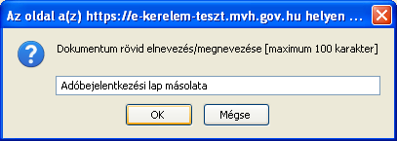
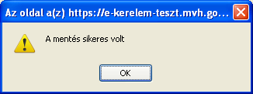
KIFIZETÉSI KÉRELEM KITÖLTÉSE
Csatoláskor a kérelem automatikusan mentésre kerül, amelyre az alábbi üzenet figyelmeztet:
Ezt követően adja meg a dokumentum egyértelmű rövid megnevezését, majd a sikeres mentésről üzenetet kap, valamint megjelennek a felületen a megadott információk:

Slide 43
KIFIZETÉSI KÉRELEM KITÖLTÉSE
A feltöltött dokumentumot megnyithatja a „Letöltés” ikonra kattintva:
Ha nem megfelelő formátumú dokumentumot kíván feltölteni, akkor az alábbi hibaüzenet jelentkezik:

Slide 44
KIFIZETÉSI KÉRELEM KITÖLTÉSE
16. blokk Nyilatkozatok
Olvassa át figyelmesen a nyilatkozatokat, mivel a kérelem beadásával azokat elfogadja:
17. blokk Támogatástartalom nyilatkozat

Slide 45
KÁRELEM BENYÚJTÁSA
Ha végzett a kérelem kitöltésével kattintson az „Ellenőrzés” gombra, amennyiben hibát nem jelez a rendszer, a kérelem beadható. Beadás előtt minden esetben mentsen!!!
Az „ÜK. Beadás” gomb aktívvá válik, megnyomását követően a kérelem beadásra kerül, megjelenik az iratot azonosító szám.

Slide 46
KÁRELEM BENYÚJTÁSA
Amennyiben a „ÜK. Beadás” gomb megnyomását követően az alábbi hibaüzenetet kapja, a kérelem adatai tárolásra kerültek a szerveren és egy rendszeresen lefutó csoportos parancs fogja átküldeni az adatokat az Ügyfélkapunak. A benyújtás ekkor sikeres volt, figyelje E-mail postafiókját, ha megérkezett az értesítő levél akkor folytassa a további lépésekkel. Amennyiben 1 nap elteltével sem kapja meg az értesítést jelezze a MVH ügyfélszolgálatának!

Slide 47
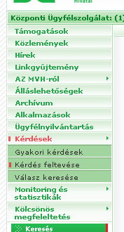
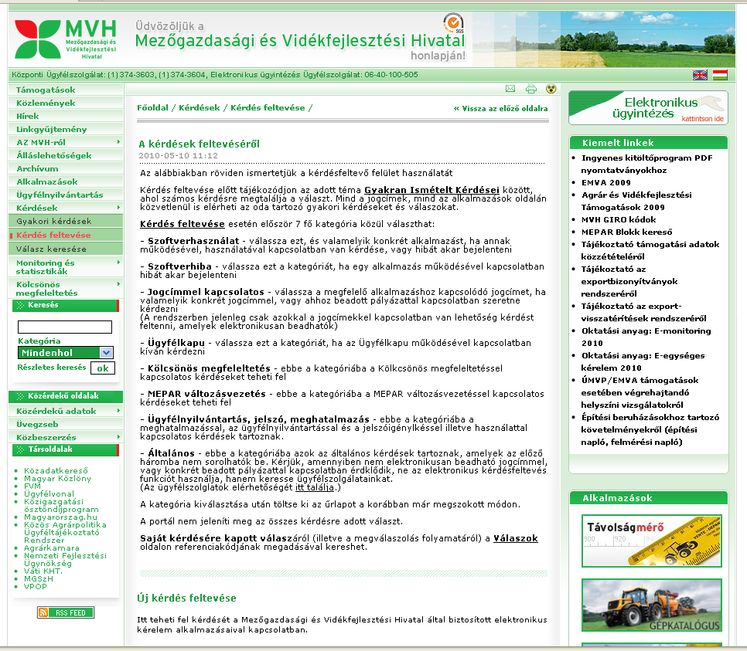
HIBABEJELENTÉS
A rendszer működésében észlelt bármely hibát az alábbi módszerrel kérjük bejelenteni részünkre. Bejelentését az MVH elektronikus portálján a:
http://www.mvh.gov.hu/portal/MVHPortal/default/mainmenu/kerdesek/kerdes_felteves
webcímen teheti meg, illetve a főoldalon az alábbi linkre kattintva. Így a következő oldalra jut, ahol a lap alján találja a kérdés feltevésére szolgáló panelt.

Slide 48
A fórumon elhangzottak tájékoztató jellegűek!!!

Slide 49
Köszönöm figyelmüket!
Pannónia Kincse LEADER Egyesület
9121, Győrszemere, Fő u. 20.
9024, Győr, Kálvária u. 1-3. IV. emelet
www.pkle.hu

